Slide 1
目标检测的准备
实验：数据增强与检验
杭州钛比科技有限公司
www.terabits.cn

Slide 2
课程目标
学习完本课程后，你将能够：
了解几种基本的数据增强方法
采用数据增强方法丰富自己的数据集
检验数据增强的结果

Slide 3
实验介绍
实验环境
实验步骤
注意事项
实验源码

Slide 4
/01
实验介绍

Slide 5
实验介绍
利用opencv库做一些简单的数据增强
检验数据增强结果
Notes:
什么是数据增强？
在深度学习领域中往往需要大量的数据，数据增强是一种常用的数据扩充技术，能够利用有限的数据创造尽可能多的利用价值。

Slide 6
数据增强
数据增强的几种常用方法：
  对图像进行一定比例的缩放
  对图像进行随机位置的截取
  对图像进行水平和垂直翻转
  对图像进行一定角度的旋转
  对图像进行亮度、对比度的变换
Notes:
简单了解一些常用的数据增强方法。
在实际应用中，往往是多种数据增强方式结合使用，从而得到更加多样的数据。
数据增强有助于降低模型过拟合的风险，提升模型的泛化能力。
在本实验中，我们将实践后三种数据增强的方法。

Slide 7
/02
实验环境

Slide 8
实验环境
运行Windows的PC机一台，其中包含：
  Python，版本3.6，其中包含：
    数学库math
    操作系统交互库os
  计算机视觉Opencv库，版本3.4.2.17，其中包含：
    多维数组与矩阵运算库numpy，版本1.19.2
  支持HTML和XML的解析库lxml，版本4.6.3
Notes:
如果是按照课程一步步来的，本实验无需安装新的库。

Slide 9
/03
实验步骤

Slide 10
实验步骤
程序代码介绍
图像翻转
图像旋转
图像亮度对比度变换
数据检验

Slide 11
实验流程
程序代码介绍
图像翻转
图像旋转
图像亮度对比度变换
数据检验

Slide 12
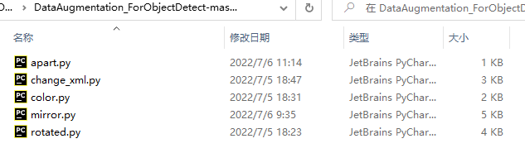
程序代码介绍
本实验需要用到mirror.py，rotated.py，color.py，change_xml.py，以及可能用到的apart.py。

Slide 13
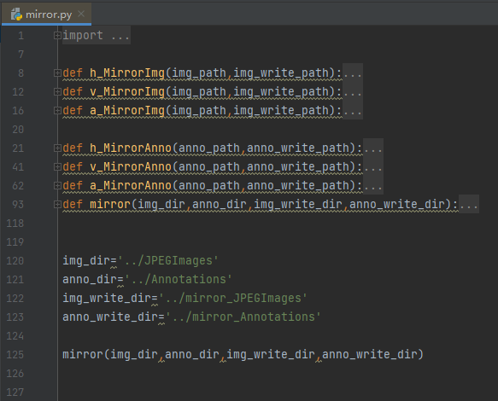
程序代码介绍
mirror.py主要由函数mirror()及其他6个控制图像和标注框翻转的函数实现翻转功能：

Slide 14

程序代码介绍
其中，函数*_MirrorImg()通过调用opencv库中的方法实现图像翻转并保存新的图像：
以h_MirrorImg(img_path,img_write_path)为例：（h水平，v垂直，a水平加垂直）
  cv2.imread(图像路径)，读取图像；
  cv2.flip(图像,翻转参数)，翻转图像；（翻转参数1➡水平，0➡垂直，-1➡水平加垂直）
  cv2.imwrite(翻转图像写入路径,翻转图像)，保存新的图像；
函数*_MirrorAnno()通过lxml库中的方法对标注框bbox进行一系列计算并保存新的标签文件，读取修改后写入的原理大致相同。
函数mirror()起到主函数的作用，将前6个函数的功能整合。如果写入路径不存在，则新建文件夹。

Slide 15
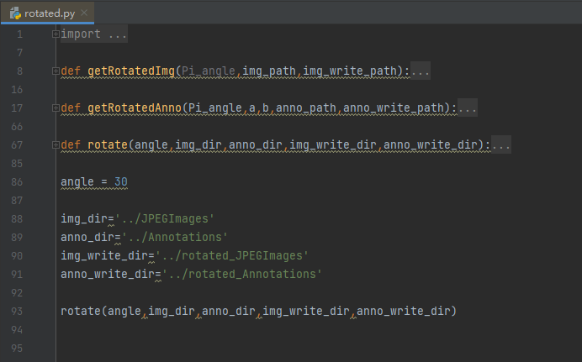
程序代码介绍
rotated.py由getRotatedImg()，getRotatedAnno()，rotate()三个函数实现旋转功能：

Slide 16

程序代码介绍
函数getRotatedImg()调用opencv库的方法，除调用读取和写入方法外，还调用了getRotationMatrix2D()和warpAffine()方法：
  getRotationMatrix2D()三个参数分别为旋转中心（前两行代码就是计算图像的中心，否则默认旋转中心为图像左上角第一个像素）；旋转角度；旋转后的缩放比例。
  warpAffine()三个参数分别为输入图像；变换矩阵；输出图像尺寸，这里保持尺寸不变。
函数getRotatedAnno()在调用lxml库之外，还调用math库对标注框进行旋转计算。计算时用到了弧度，涉及三角函数math.sin()与math.cos()，具体计算方法不做赘述。
同样，函数rotate()起到主函数的作用，如果写入路径不存在，则新建文件夹，还将输入的旋转角度转化为弧度制。

Slide 17
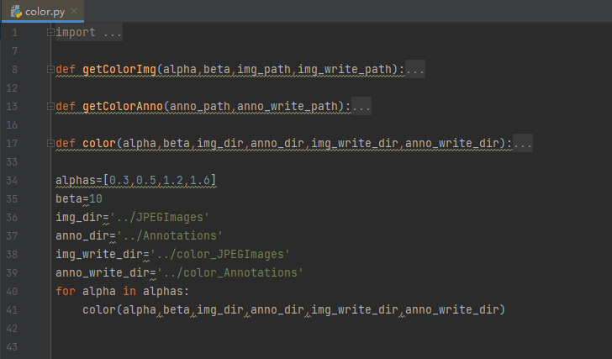
程序代码介绍
color.py由getColorImg()，getColorAnno()，color()三个函数实现颜色变换功能：

Slide 18

程序代码介绍
函数getColorImg()除了调用opencv库的读取写入方法外，还调用numpy库中uint8()方法与clip()方法：
  其中，uint8()方法将矩阵类型变为图像存储类型；（会截断所有大于2⁸-1=255的值）
  clip()方法将取值范围定在0~255之间，alpha为图像对比度，beta为图像亮度，这两个值在后续自行修改。
函数getColorAnno()仅仅只是读取原标签文件并写入另一个路径（类似于拷贝），因为图像颜色、对比度、亮度的变换并不会改变标注框的大小和位置。
同样，函数color()起到主函数的作用，如果写入路径不存在，则新建文件夹。

Slide 19
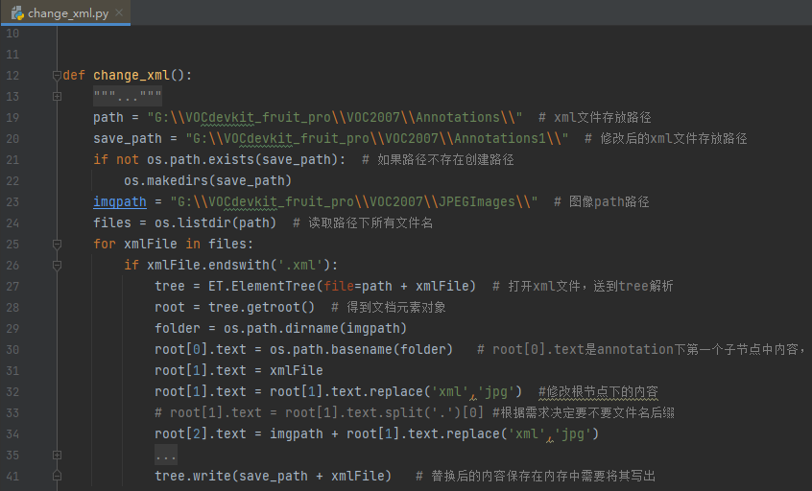
程序代码介绍
change_xml.py调用lxml库的方法，实现对xml文件的批量修改，仅有一个change_xml()函数和主函数。该程序适用于原始图像路径被移动后的情况，直接批量修改同名标签文件。

Slide 20
实验流程
程序代码介绍
图像翻转
图像旋转
图像亮度对比度变换
数据检验

Slide 21
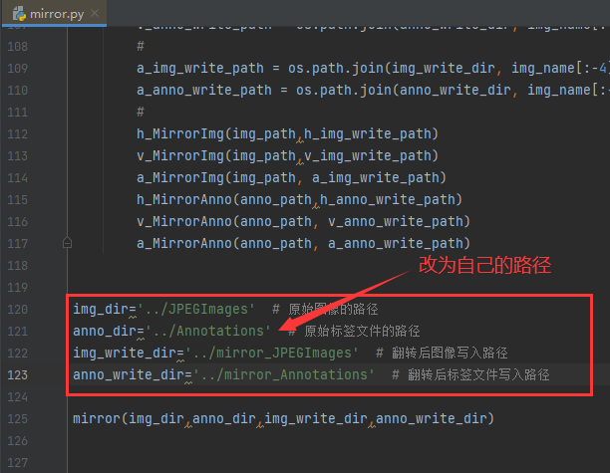
图像翻转
图像翻转是指原始图像数据通过水平、垂直、水平垂直翻转进行数据增强。
将mirror.py文件放入先前设定的项目文件夹中，用pycharm打开。

Slide 22
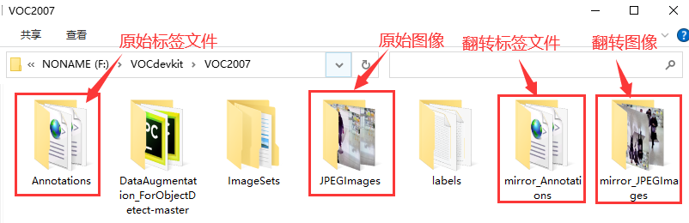
图像翻转
将文件中倒数几行的img_dir，anno_dir，img_write_dir，anno_write_dir改为自己的路径：
img_dir指原始图像的路径，anno_dir指对应的原始标签文件的路径，
img_write_dir与anno_write_dir指翻转后生成的图像与标签文件写入的路径，可以自己随意选择，建议选择绝对路径并放在同一级目录中。
运行mirror.py，在设置的路径中生成了两个新文件夹，分别包含翻转后的图片与标签文件：

Slide 23
实验流程
程序代码介绍
图像翻转
图像旋转
图像亮度对比度变换
数据检验

Slide 24
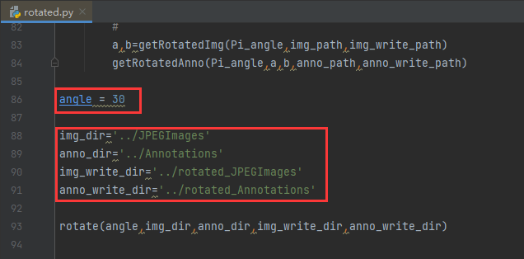
图像旋转
图像旋转是指原始图像数据通过某一角度的旋转进行的数据增强。
将rotated.py文件放入先前设定的项目文件夹中，用pycharm打开。

Slide 25
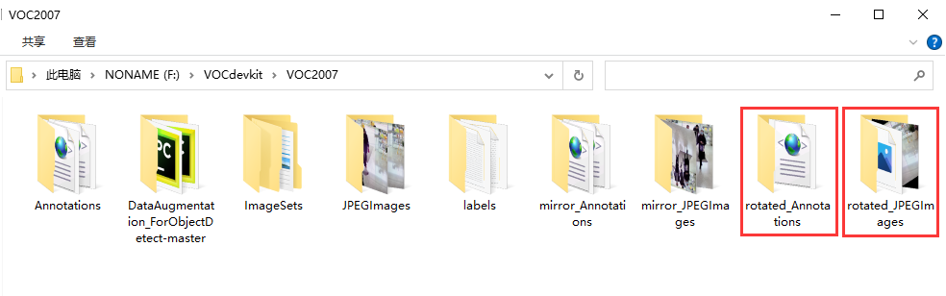
图像旋转
除了修改路径外，还需要设置旋转的角度值angle，程序文件函数中已经将输入的角度转换为弧度制方便计算，添加了负号使得默认旋转方向为逆时针。
运行rotated.py，在设置的路径中生成了两个新文件夹，分别包含旋转后的图片与标签文件：

Slide 26
实验流程
程序代码介绍
图像翻转
图像旋转
图像亮度对比度变换
数据检验

Slide 27
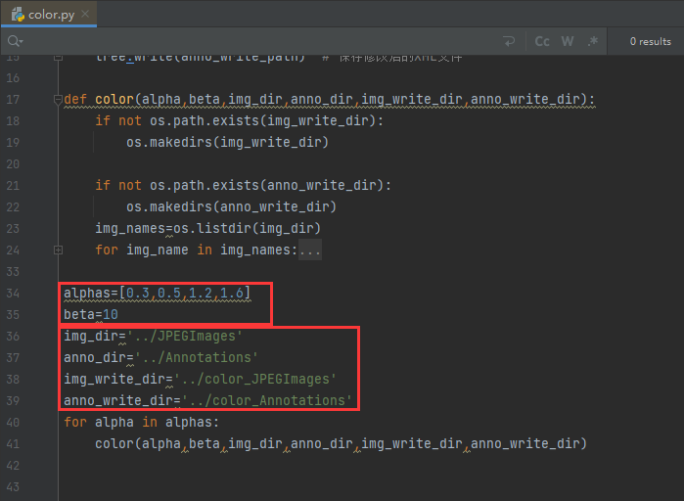
图像亮度对比度变换
图像亮度对比度变换是指通过修改原始图像亮度与对比度进行的数据增强。
将color.py文件放入先前设定的项目文件夹中，用pycharm打开。

Slide 28
图像亮度对比度变换
除了修改路径外，还需要设置控制图像亮度对比度的值alphas和beta。
调整图像亮度和对比度属于像素变换操作，即遍历每一个像素点进行变换，公式为：
增益变量就是在前面基础上再加多少，亮度表示0-255之间的像素值大小，越亮越向白的靠拢，像素值就该越大，整体要提高亮度就要扩大增益变量beta；
提高对比度就是扩大两图像像素的差值，增大alpha。提高对比度就是增大差值，大的越大，小的越小。对比度系数alpha，小于1变暗，大于1变亮。
这里我们设置了4种alpha值与固定的beta值，也可以根据需要自行修改。

Slide 29
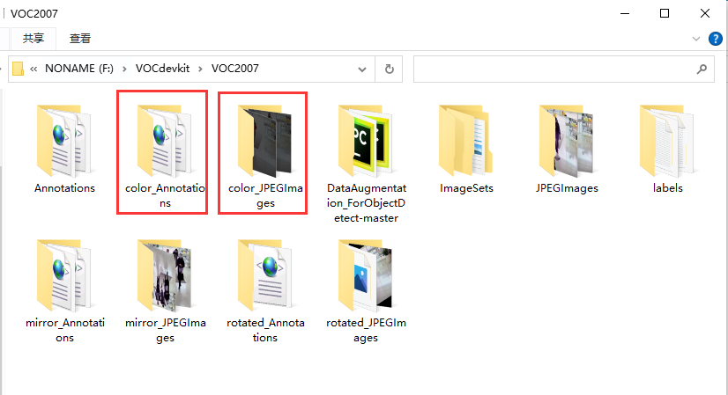
图像亮度对比度变换
运行color.py，在设置的路径中生成了两个新文件夹，分别包含亮度对比度变换后的图片与标签文件：

Slide 30
实验流程
程序代码介绍
图像翻转
图像旋转
图像亮度对比度变换
数据检验

Slide 31
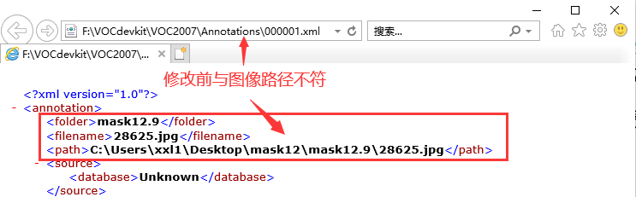
数据检验
在进行所有数据预处理的工作后，我们需要整合所有的数据及标签文件。
将增强的数据与标签文件复制移动并重命名后，出现标签文件中对应的图像路径会产生不匹配的情况。

Slide 32
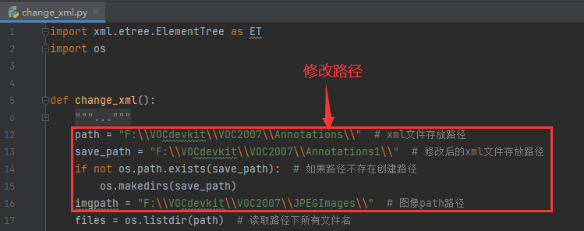
数据检验
将change_xml.py文件放入先前设定的项目文件夹中，用pycharm打开。
修改路径，这里path对应.xml标签文件的路径，imgpath对应图像的路径，save_path对应新生成.xml标签文件路径（可自行随意选择，建议绝对路径并放在同一级目录中）。

Slide 33
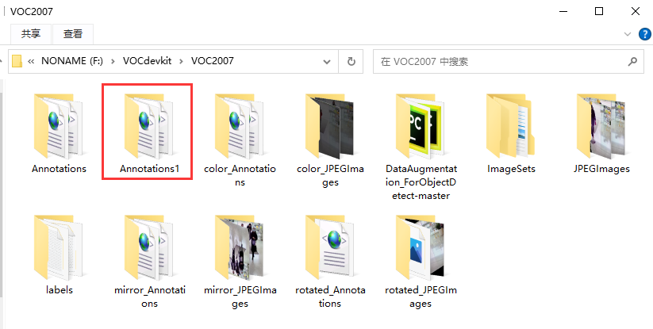
数据检验
运行change_xml.py，在设置的路径中生成了一个新文件夹，包含新的同名标签文件：

Slide 34
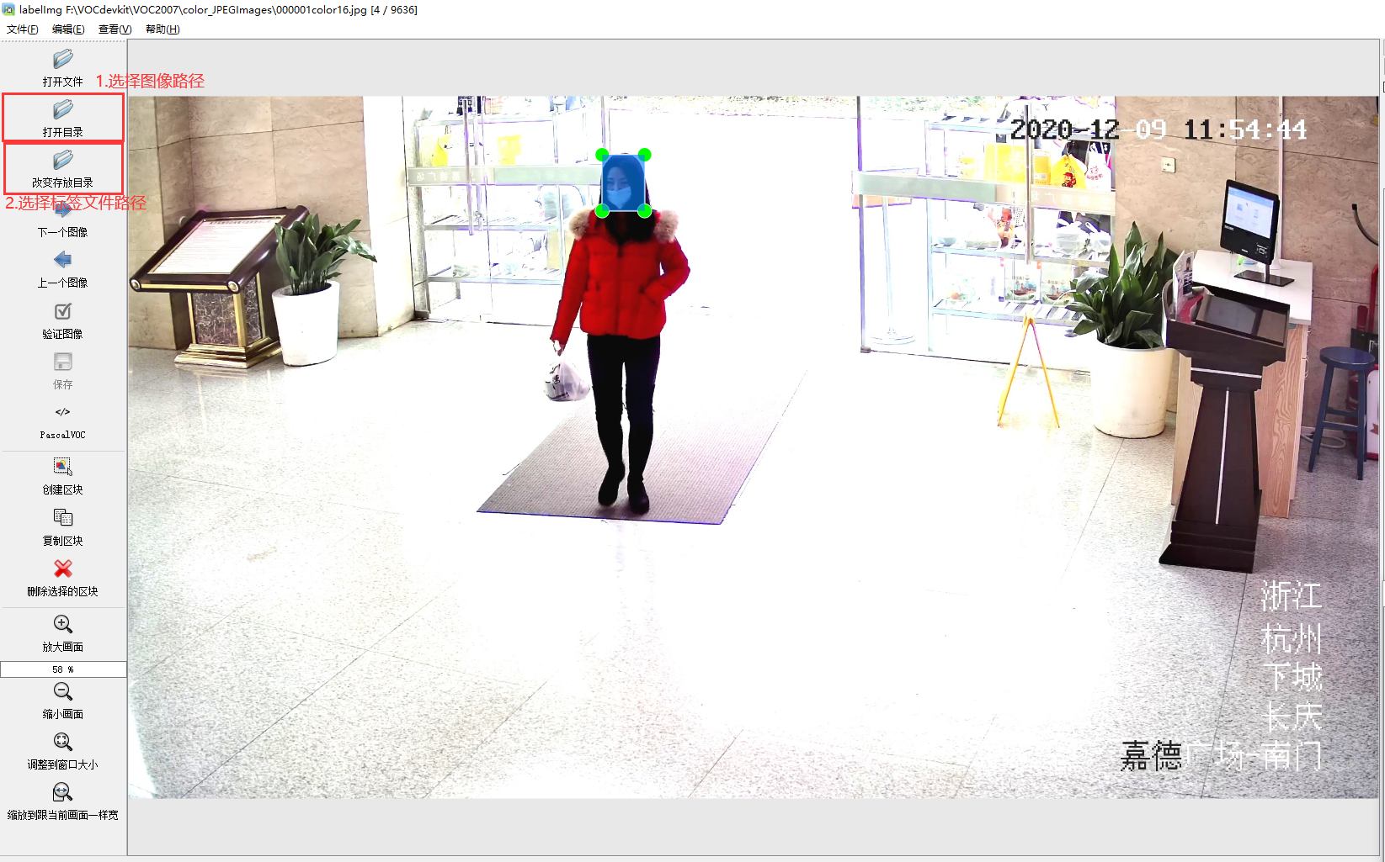
数据检验
我们可以通过标注工具labelimg来验证图像增强后的标签是否仍匹配。以color为例：
  打开目录，选择图像路径
  改变存放目录，选择标签文件路径
同理可以通过此方法检验所有的数据。

Slide 35
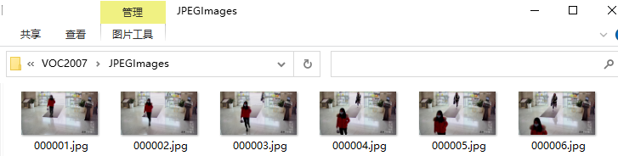
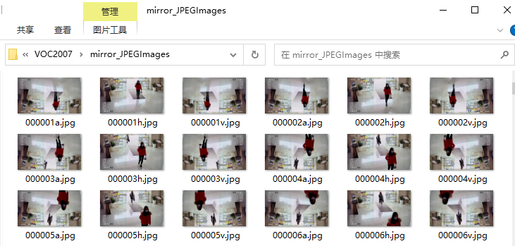
实验结果
原始图像（以这六张为例）：
翻转后图像：

Slide 36
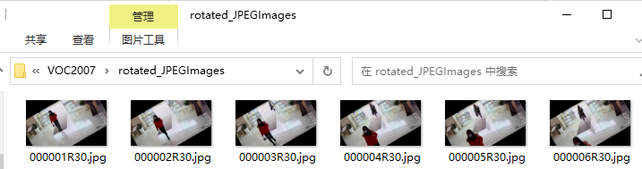
实验结果
原始图像（以这六张为例）：
旋转后图像：

Slide 37
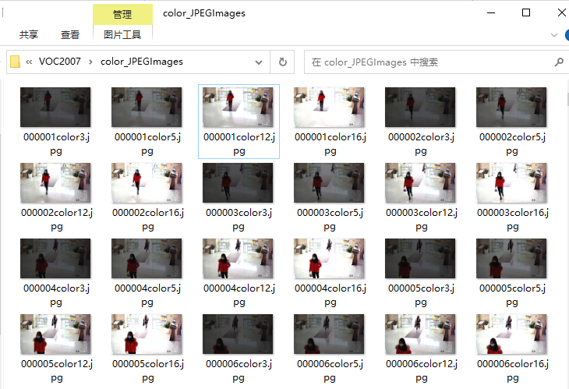
实验结果
原始图像（以这六张为例）：
亮度对比度变换后图像：

Slide 38
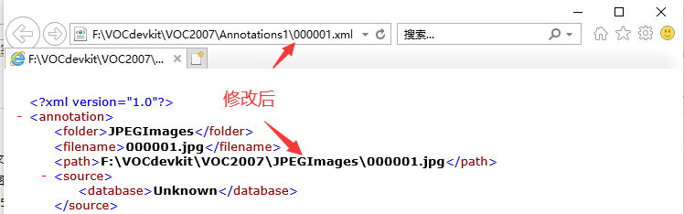
实验结果
修改标签文件路径与现有图像路径相匹配：

Slide 39
/04
注意事项

Slide 40
注意事项
进行图像旋转的数据增强时，容易发生标注框消失的情况，是因为部分标注框经过旋转后超出了原始图像的边界而被舍去。因此建议旋转角度尽量设置在15°以内，并使用labelimg进行人工筛选；
使用labelimg验证标注框时，选择图像与标签文件路径后，第一张图未正确显示标注框，属于正常现象，先按“D”切换至下一张再按“A”切换回上一张即可刷新出标注框。
apart.py适用于图像文件和同名标注文件混在同一个文件夹的情况，可以修改路径将所有图像文件复制到另一个文件夹起到分类的效果。

Slide 41
课程小结
在本节课中，我们学习了：
几种常用的数据增强方法（翻转、旋转、亮度对比度变换）
图像与对应标签文件的检验

